Slide 1
Бургерная
Выполнили: Соня Кей и Игорёк Москоуу

Slide 2
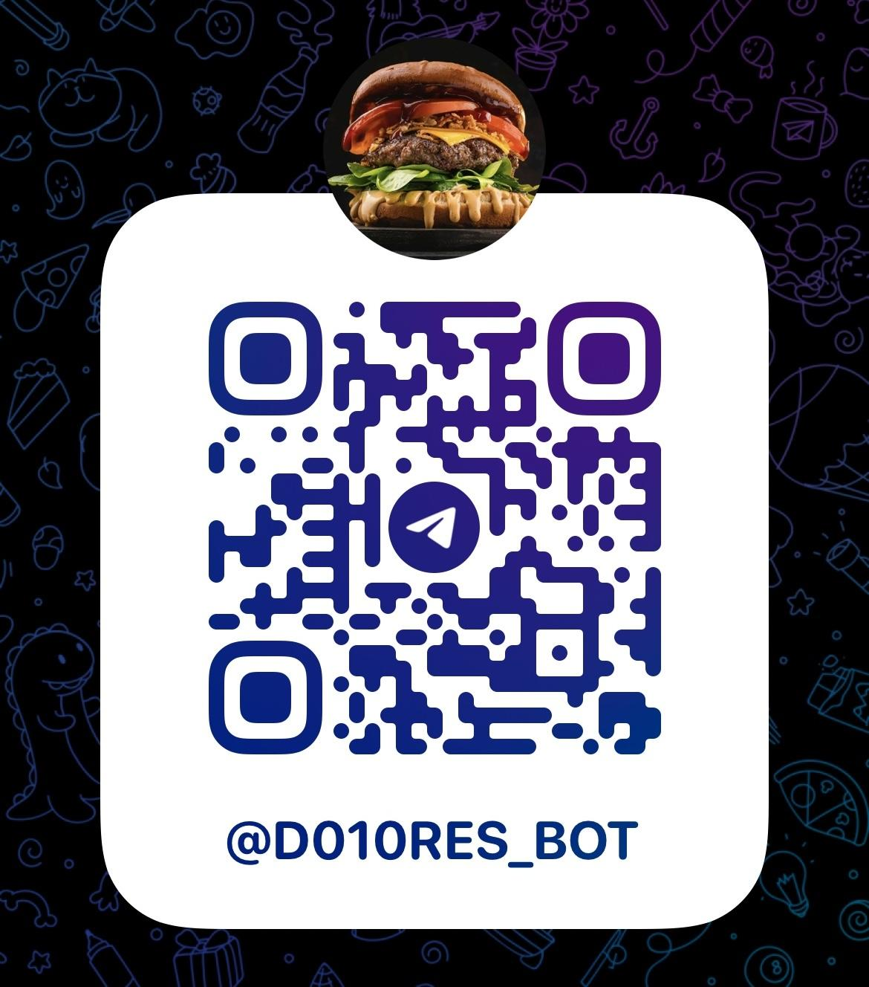
Идея проекта
Наш проект это Telegram бот, который знает абсолютно всё про самые популярные бургеры мира. Бот может описать бургер, перечислить ингредиенты и рассказать интересную информацию о нем

Slide 3
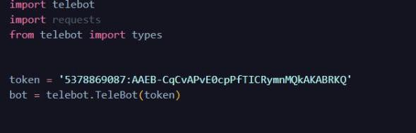
Технологии
Televot
Translators
Request

Slide 4
Вывод
При выполнении работы мы столкнулись с разными трудностями. Одним из самых сложных оказался выбор подходящего API из всех доступных в интернете.

Slide 5
